Slide 1
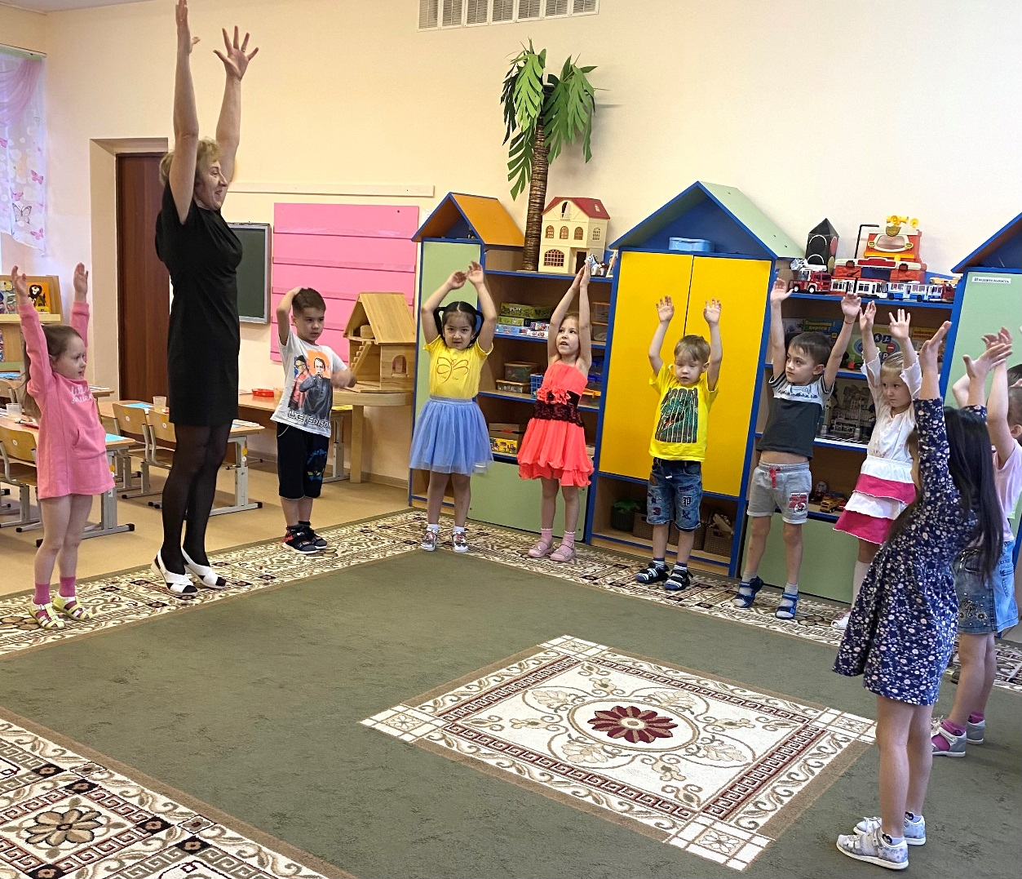
Здоровьесберегающие технологии
группа «Непоседы»

Slide 2
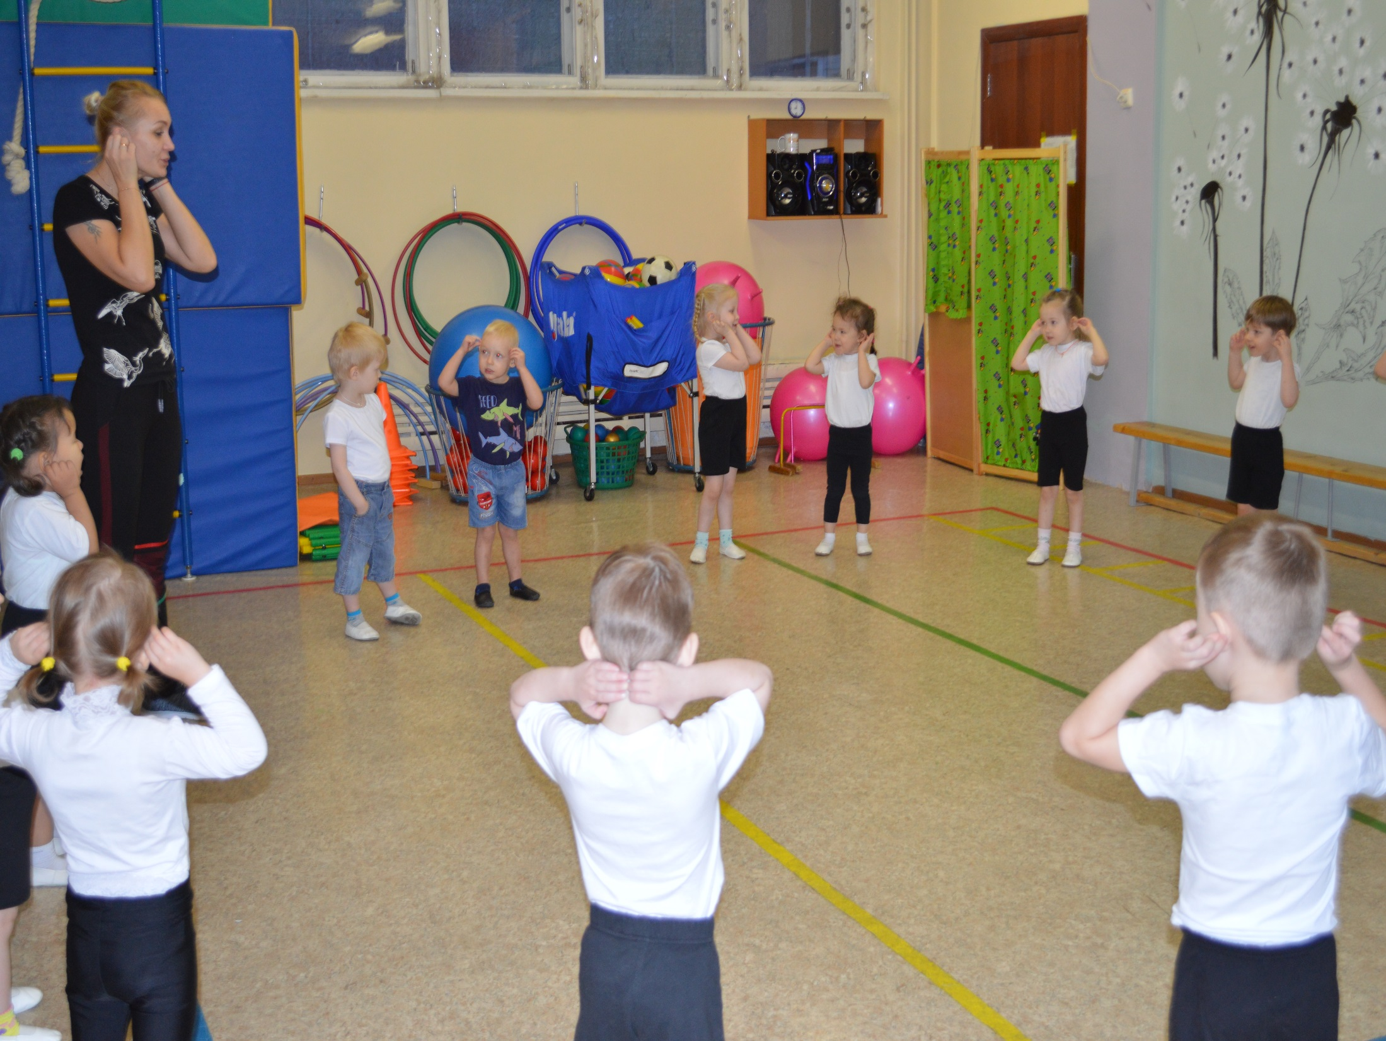
Самомассаж

Slide 3
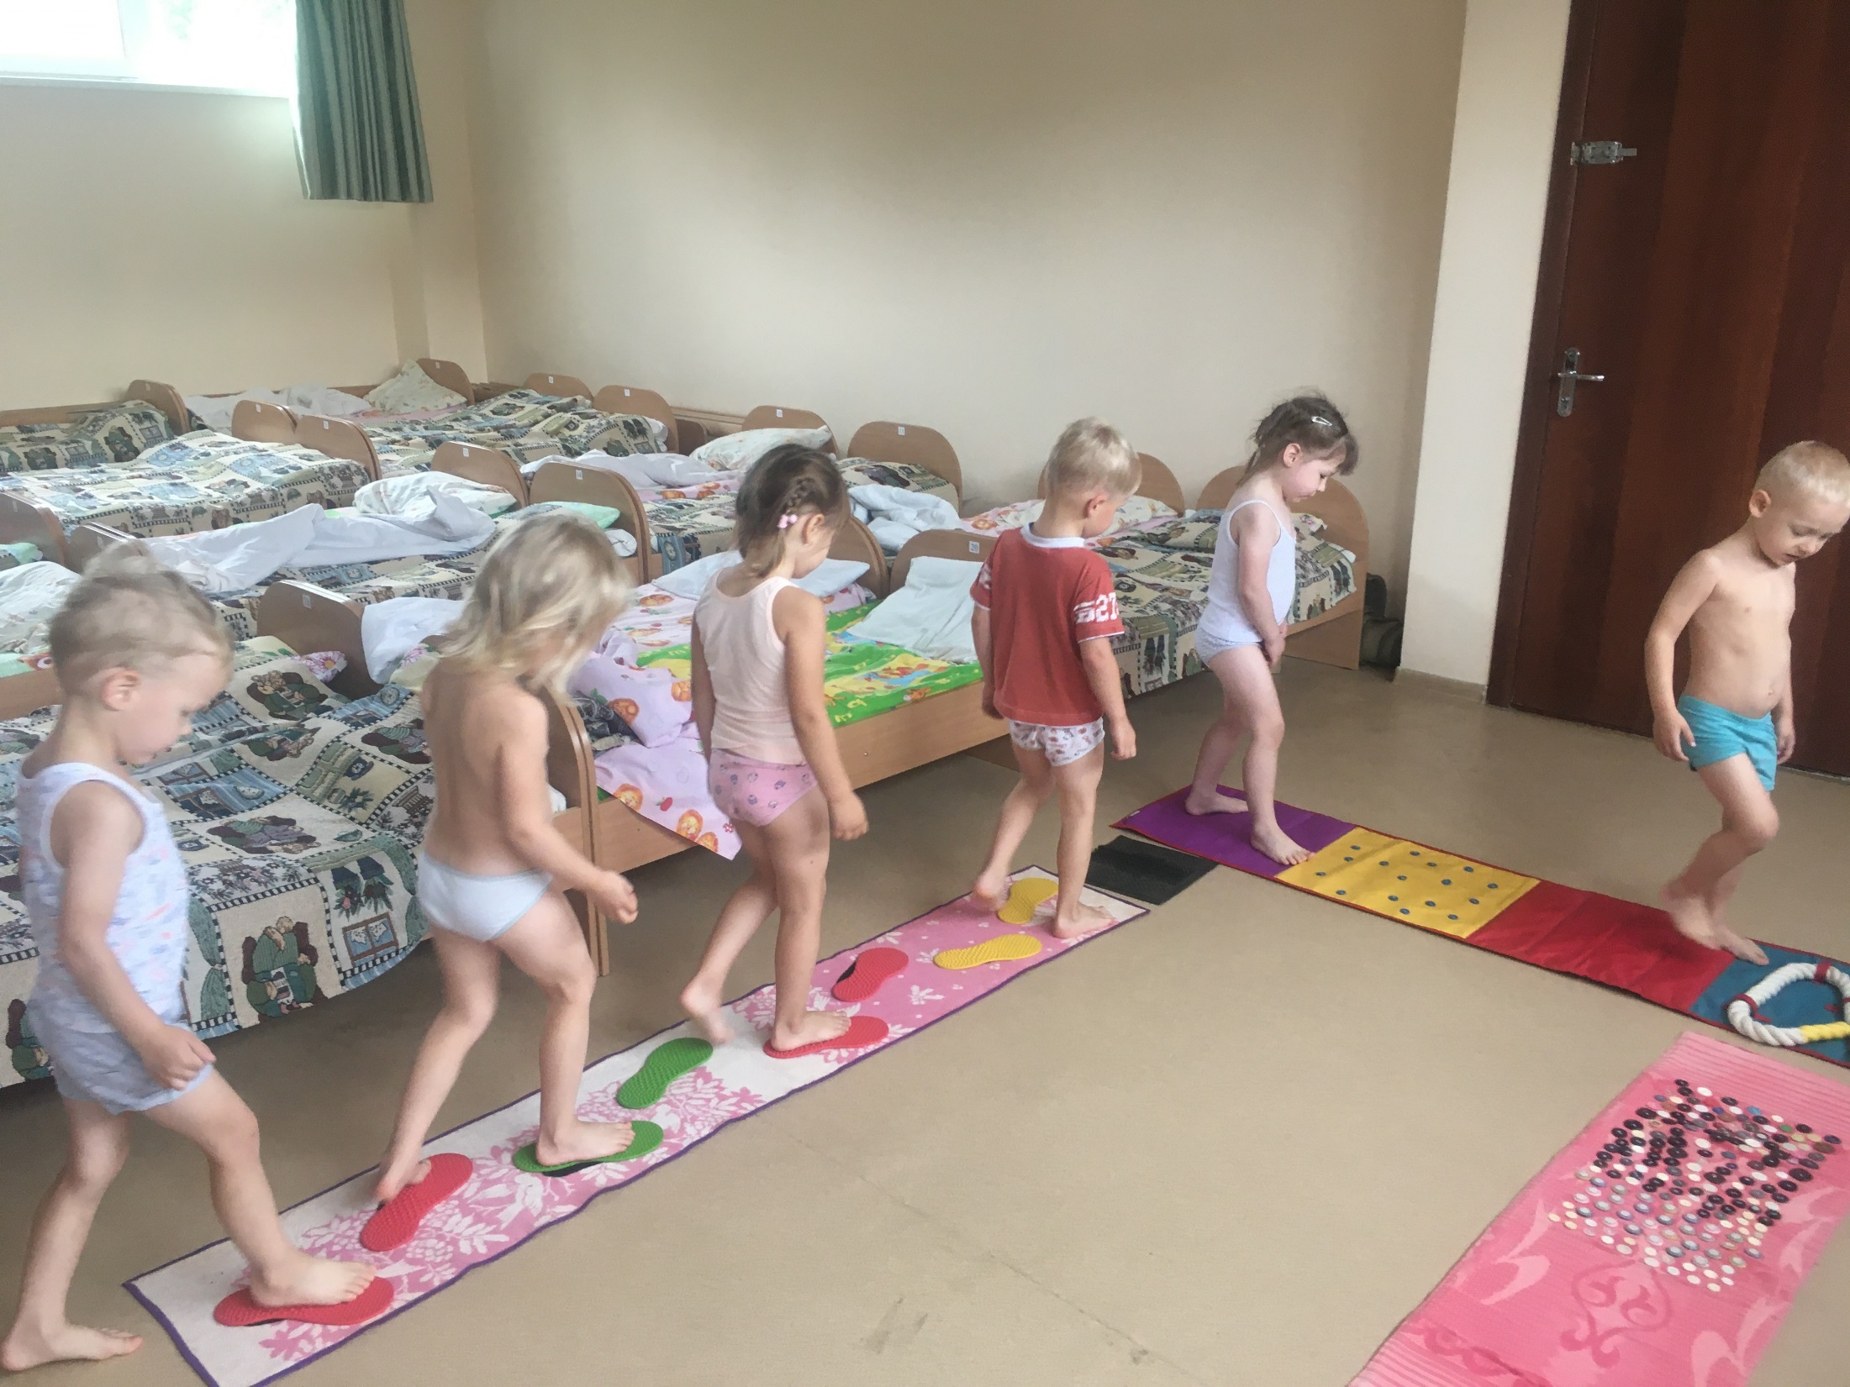
Босохождение

Slide 4
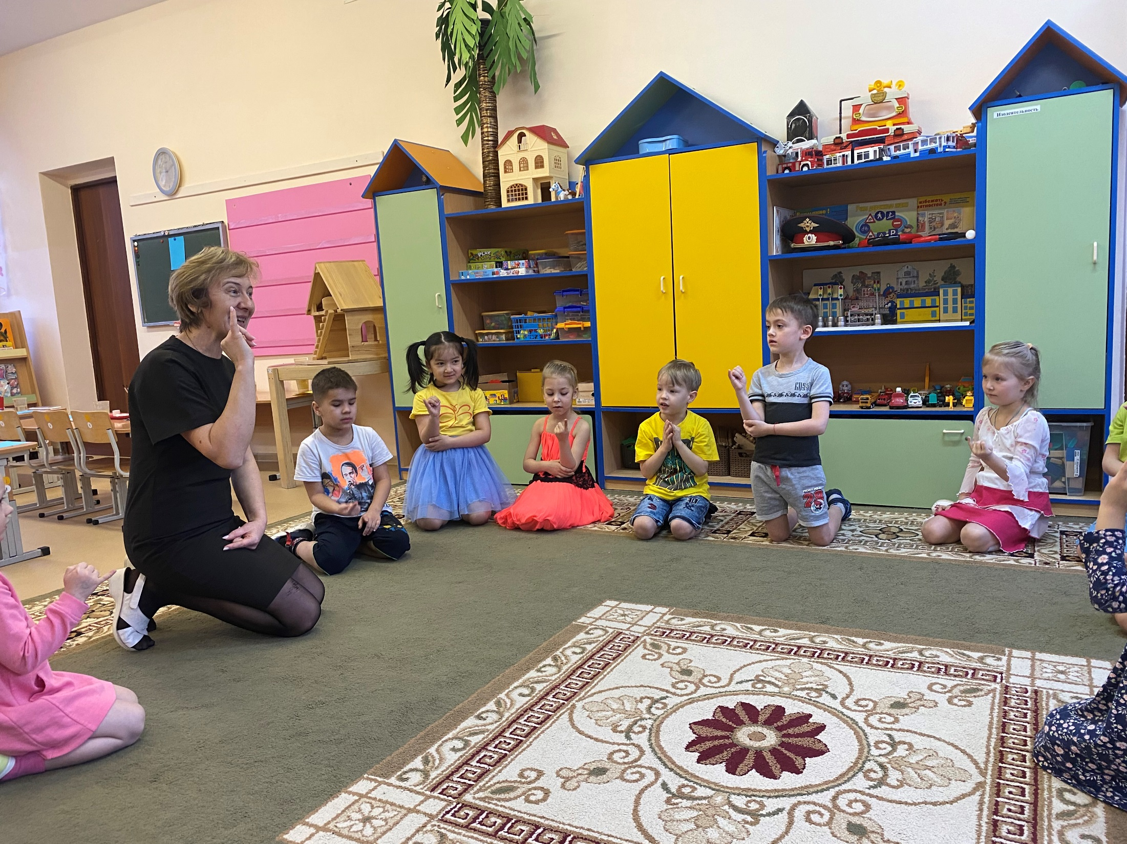
Пальчиковая
гимнастика

Slide 5
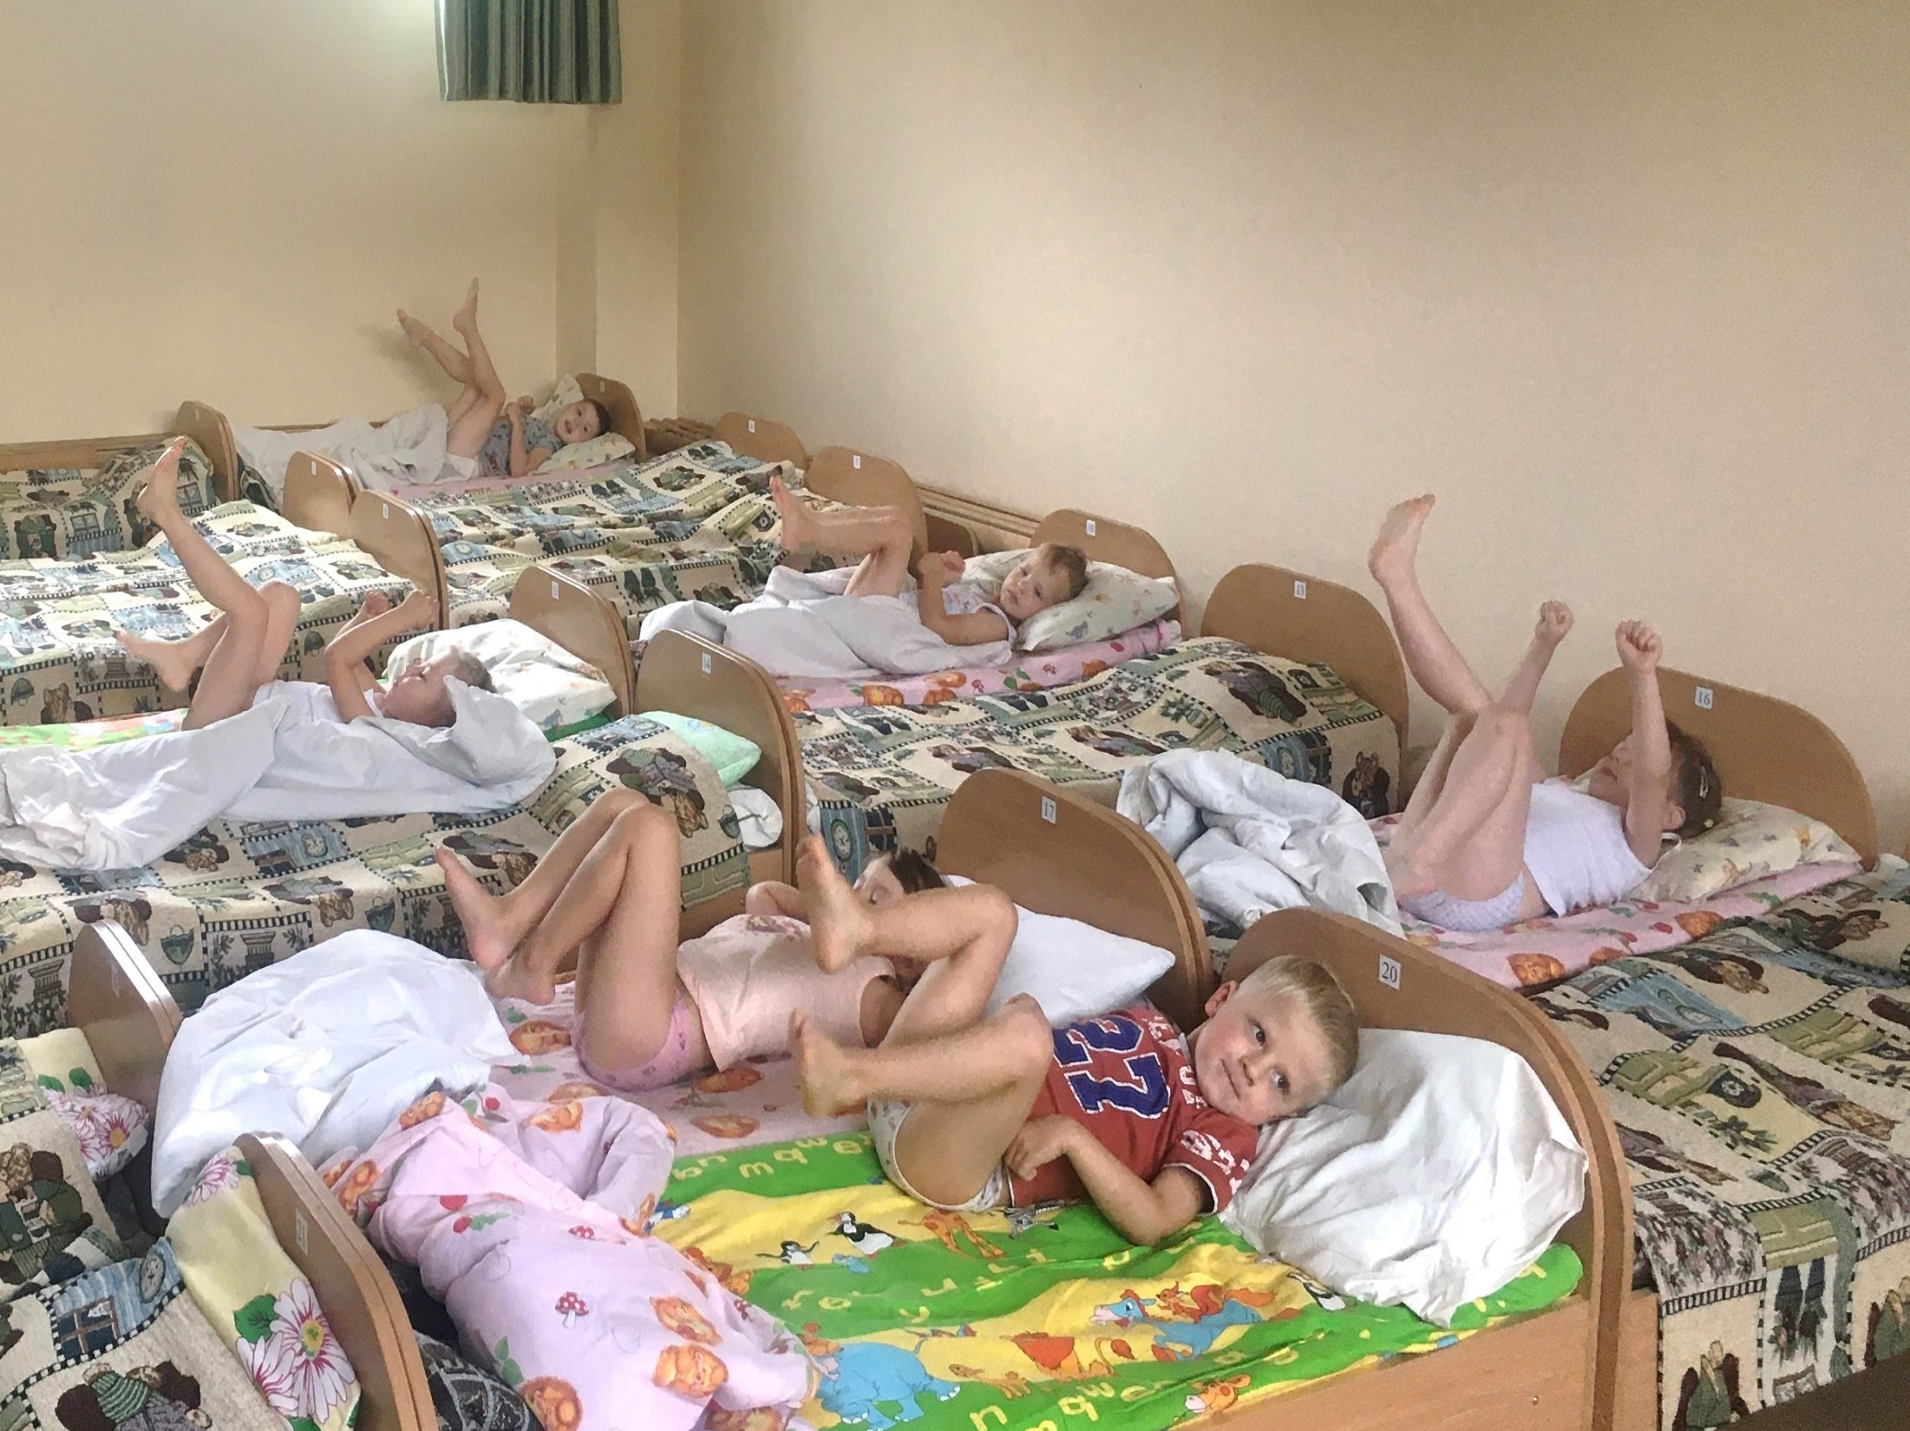
«Ленивая»
гимнастика

Slide 6
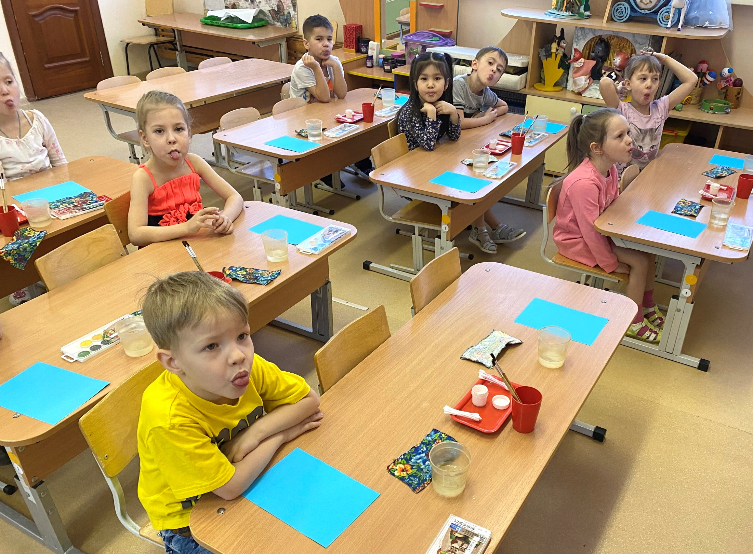
Артикуляционная
гимнастика

Slide 7
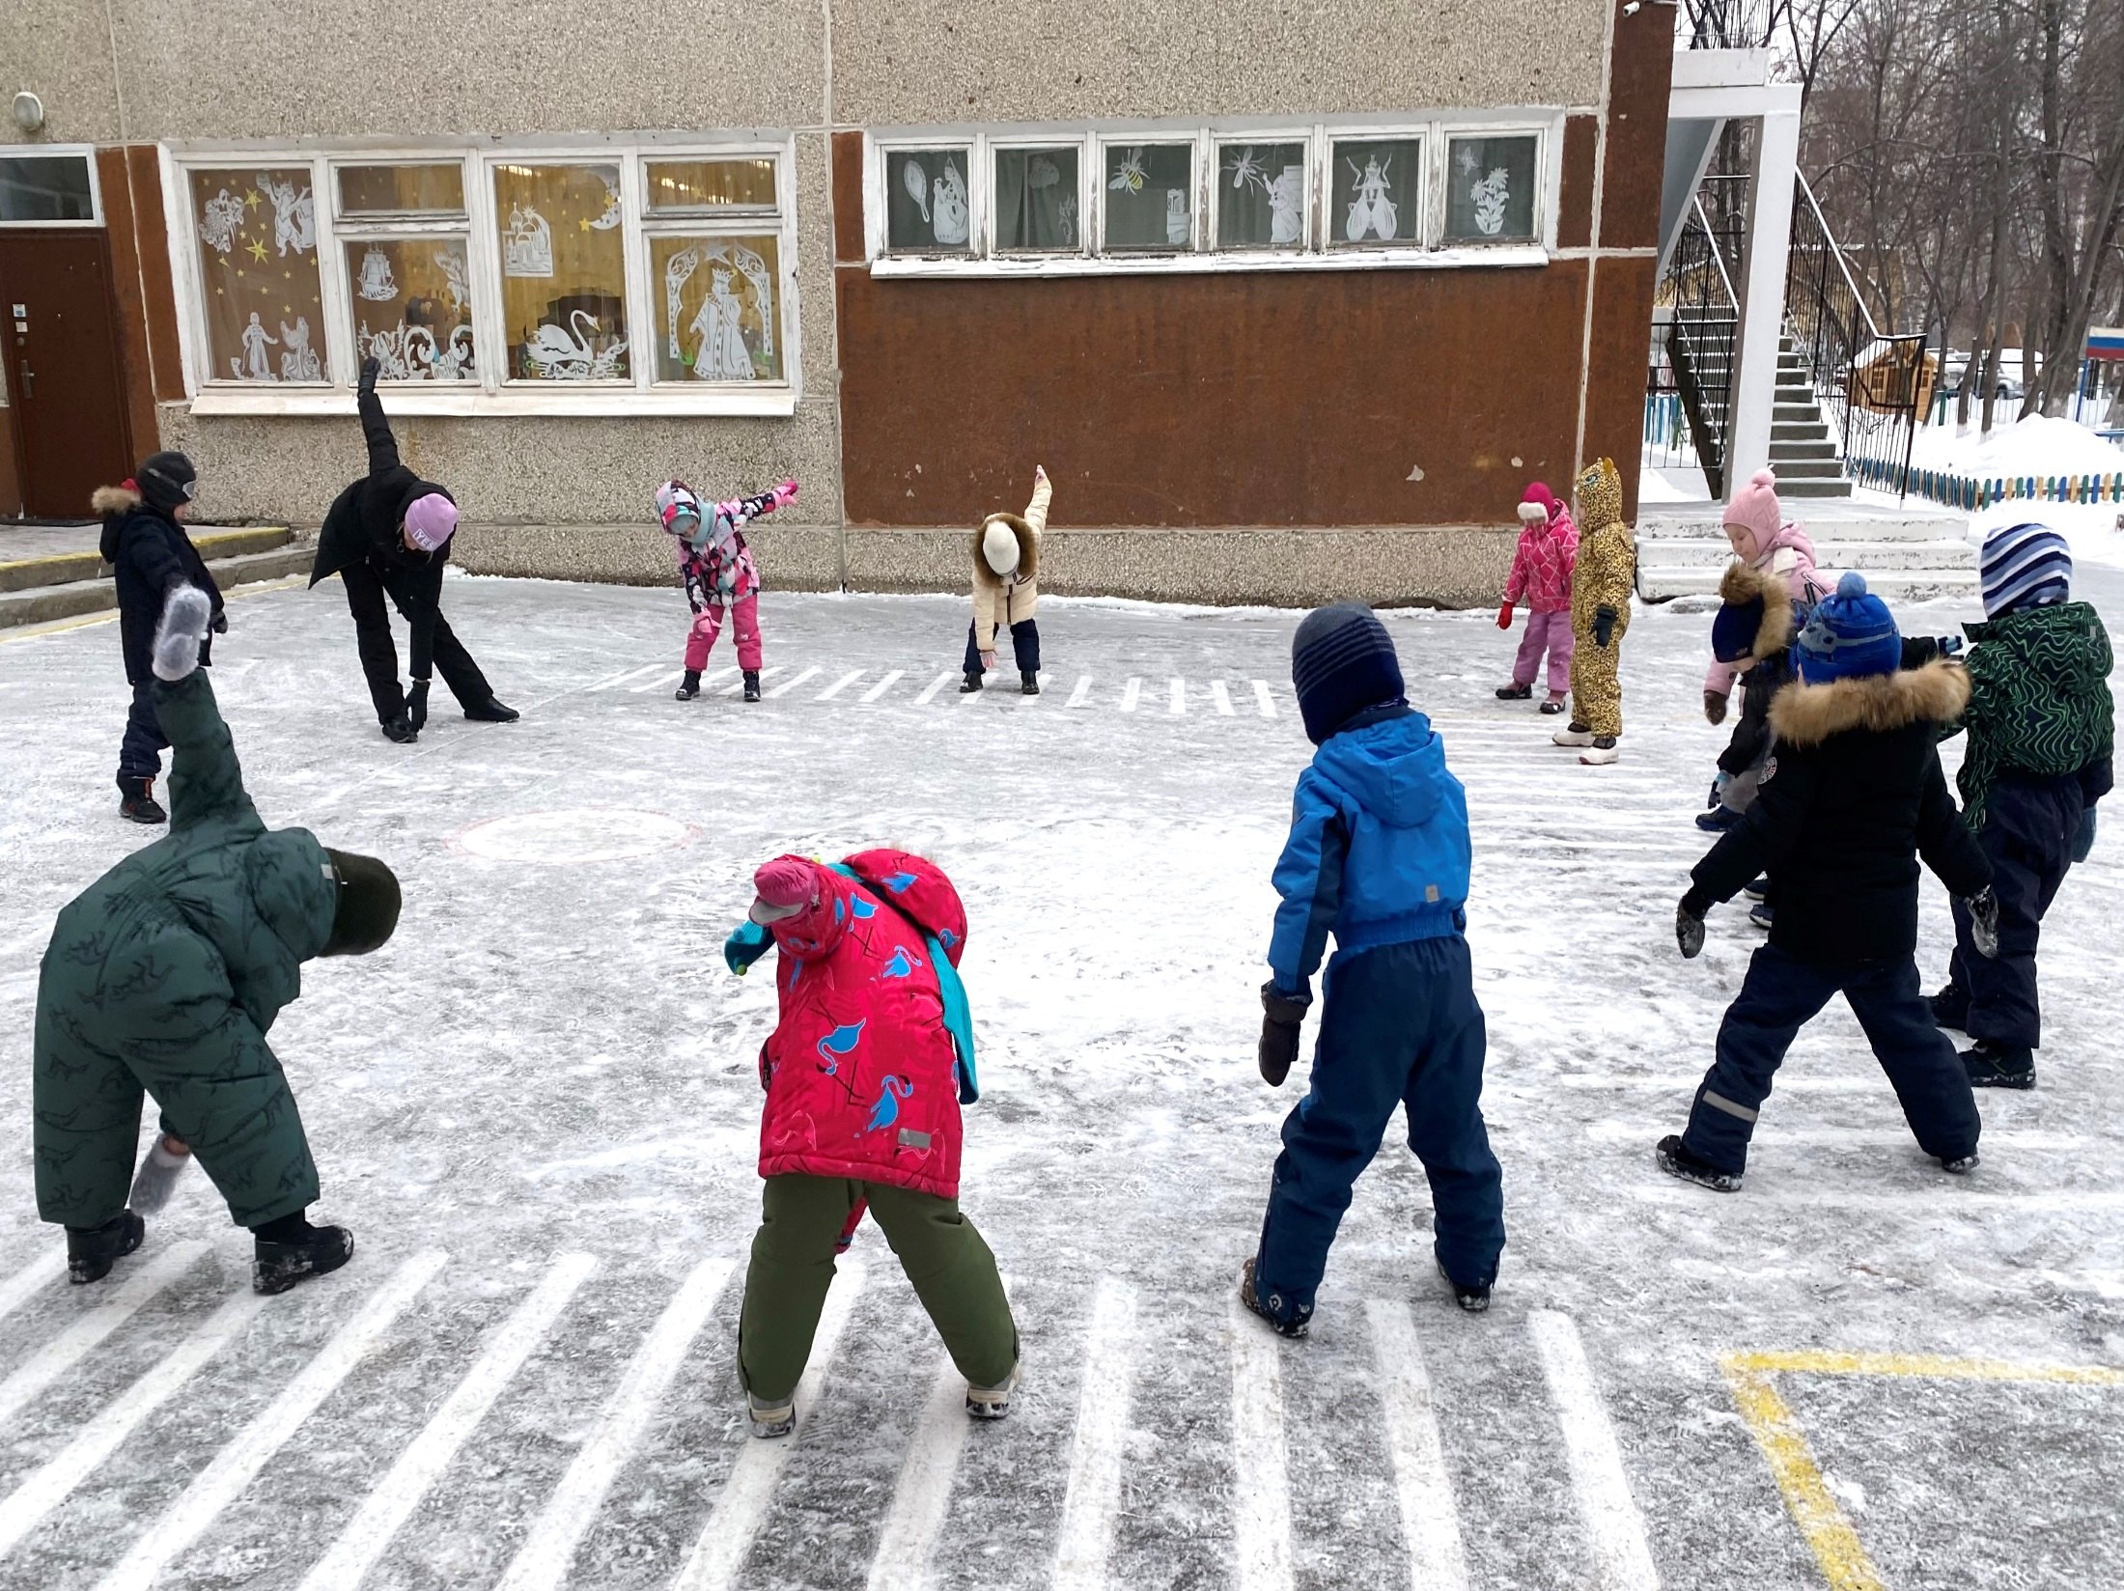
Утренняя зарядка

Slide 8
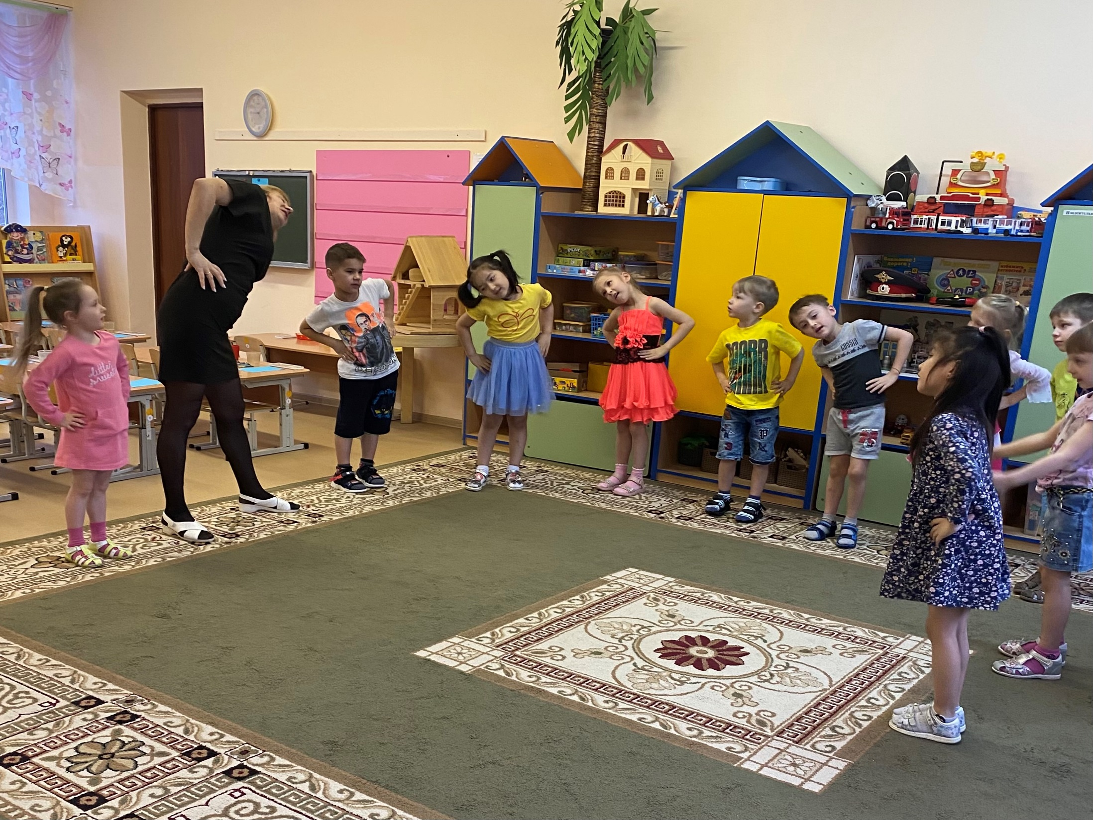
Физминутка

Slide 9
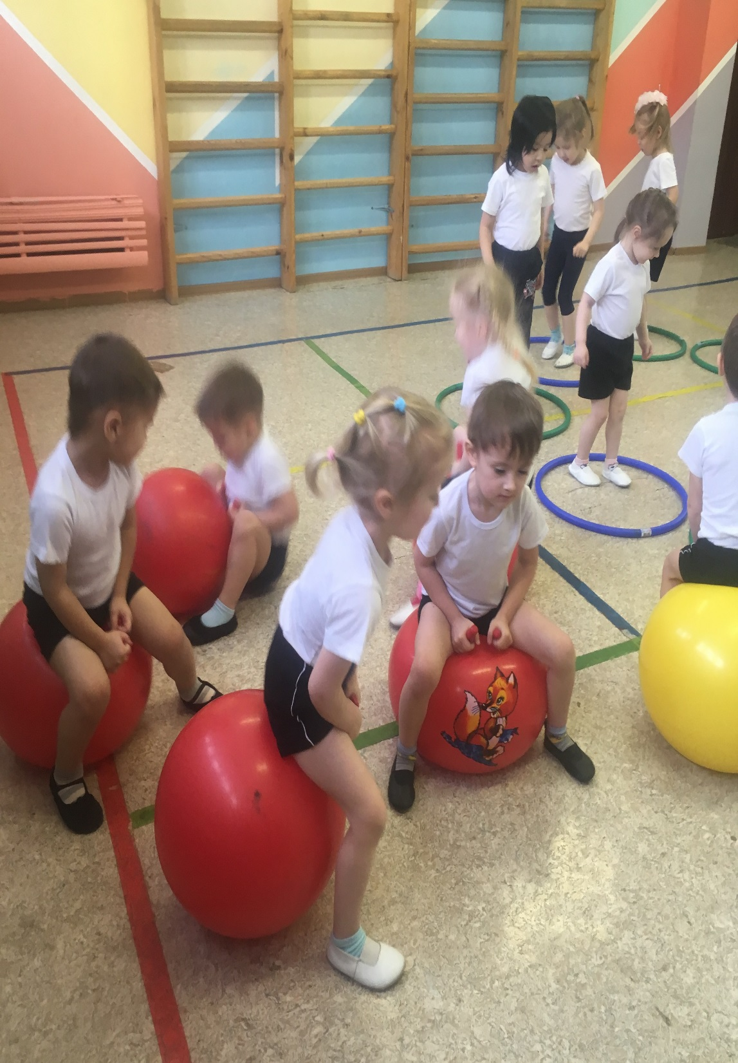
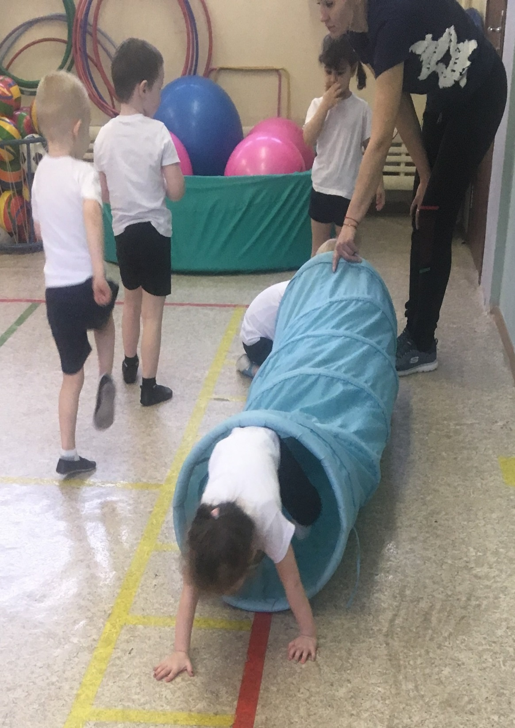
Физкультурные занятия

